Slide 1



  Xin chào tất cả các con!

Slide 2
Tập viết : Chữ hoa C

Slide 3

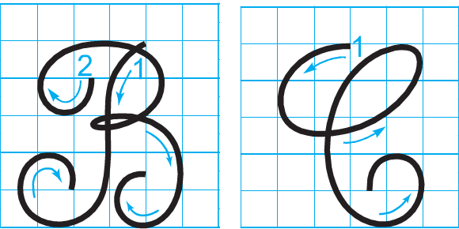
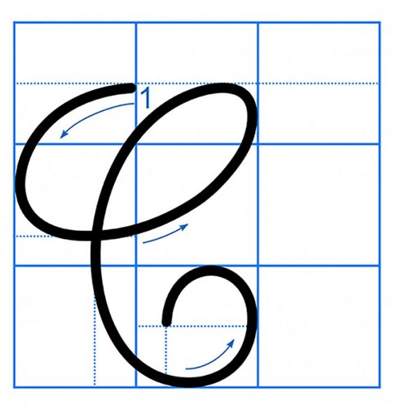

Quan sát và nêu chiều cao, độ rộng của chữ hoa C?
Chữ hoa C gồm mấy nét?

Slide 4


*Chữ cái C cỡ vừa cao mấy ô li ?

Slide 5
*Chữ cái C gồm mấy nét?
1

Slide 6
Quan sát và nêu chiều cao, độ rộng của chữ hoa C?
Chữ hoa C gồm mấy nét?

Slide 7


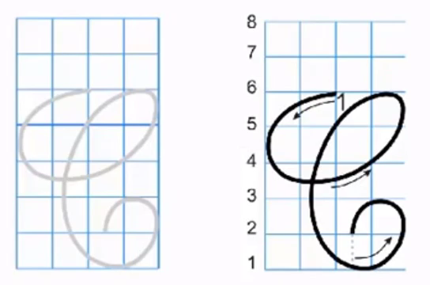
Viết chữ hoa C (cỡ vừa)

Slide 8
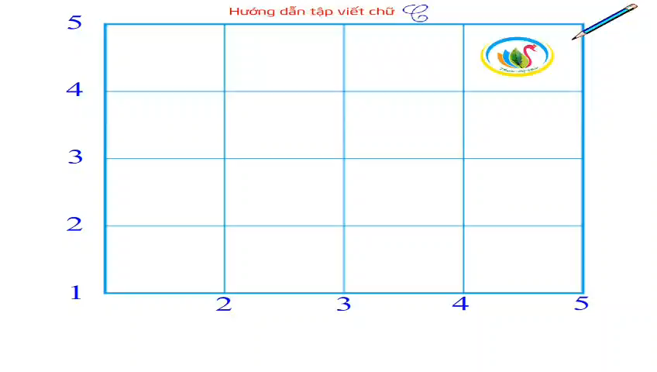
Viết chữ hoa C (cỡ nhỏ)

Slide 9



Viết bảng con

Slide 10

dinhphuong110993@gmail.com 0969009554
Chung tay làm đěp trưŊg lġ.
a. Chữ cái nào được viết hoa?
b. Khoảng cách giữa các chữ ghi tiếng như thế nào?
c. Những chữ cái nào cao 2.5 li ?
→ Chữ C.
→ Khoảng cách giữa các chữ ghi tiếng là 1 con chữ o.
→ Chữ C, h, g, y, l, đ.
Notes:
Bài giảng thiết kế bởi: Nguyễn Thị Tuyết Nga – TH Mai Động – Hoàng Mai – HN.

Slide 11

C
C
Chung
Chung tay làm đěp trưŊg lġ.

Slide 12






Thực hành
viết vở

Slide 13
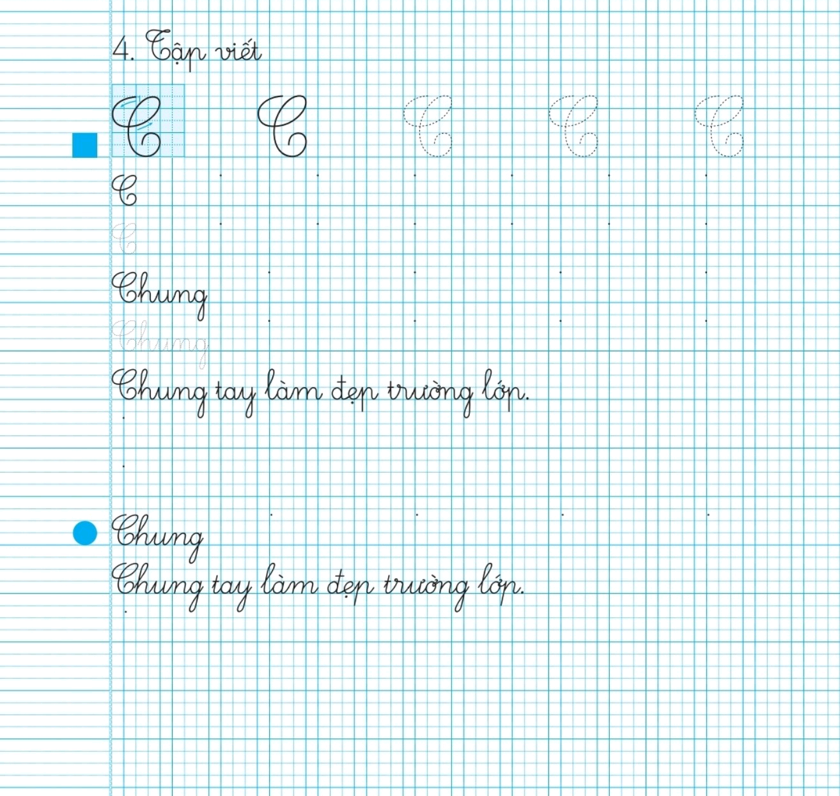

Slide 14


Củng cố, dặn dò

